Slide 1
데이터 분석 포트폴리오
현상 너머의 'Why'를 발견하고, 데이터 기반의 'Action'을 제안하는 데이터 분석가
발표자: 심기열 (Sim Ki-Yeol)

Slide 2
About Me
저는 데이터 속에 숨겨진 패턴을 찾아내고, 그것을 비즈니스 가치와 연결하는 과정에 큰 흥미를 느끼는 데이터 분석가입니다.
단순히 모델의 정확도를 높이는 것을 넘어, 분석의 결과가 실제 세상의 문제를 어떻게 해결하고 더 나은 의사결정을 도울 수 있는지에 집중합니다.
본 포트폴리오는 세 가지 프로젝트를 통해 제가 어떻게 문제를 정의하고(Insight), 기술적으로 해결하며(Technical Depth), 최종적으로 대안을 제시하는지(Actionable Solution)를 보여줍니다.

Slide 3
Core Competencies & Tech Stack
Languages: Python, R, SQL
Database: MySQL, PostgreSQL
Modeling: Scikit-learn, XGBoost, LightGBM, CatBoost
Analysis: 회귀(Regression), 분류(Classification), 군집(Clustering), 상관분석, A/B 테스트
Data Handling: Pandas, NumPy, PySpark
Visualization: Tableau, Matplotlib, Seaborn
Collaboration: Git, Docker, Slack

Slide 4
저는 세 개의 프로젝트를 통해 데이터 분석가의 핵심 역량인 인사이트 도출, 기술적 깊이, 문제 해결 및 대안 제시 능력을 균형 있게 보여주고자 합니다.
Project | 핵심 역량 | 주요 내용
Project 1: KBO FA 등급 개선 제안 | 문제 해결 및 대안 제시 | 데이터 분석을 통해 현 제도의 문제점을 증명하고, 합리적인 개선안을 제시하는 능력
Project 2: 지역 소멸의 원인 분석 | 인사이트 도출 | 복잡한 사회 현상 데이터를 시각화하고, 핵심 원인을 발견하여 스토리텔링하는 능력
Project 3: 신용카드 고객 세분화 | 기술적 깊이 | 극심한 불균형 데이터를 다루고, 정교한 모델링을 통해 비즈니스 문제를 해결하는 능력

Slide 5
Project 1. KBO FA 등급 개선 제안 Problem & Approach
Problem (문제 정의): KBO 리그의 현행 FA 등급제는 오직 '연봉'만을 기준으로 선수를 평가하여, 실제 성과와 등급 간의 불일치가 발생
선행 연구 분석: 기존 연구의 한계를 파악하고, 데이터 기반 성과-연봉 관계 분석 필요성 도출
EDA 및 모델링: SABR 지표(WAR, OPS 등)와 연봉 데이터로 EDA 수행 연봉 예측 회귀 모델 한계 파악 후, 성과 기반 등급 분류 모델로 전환
심층 오차 분석: 저연차 유망주와 베테랑 선수 등 특정 그룹에서 성과-연봉 불일치 패턴 발견

Slide 6
Project 1. Solution & Impact
Actionable Solution: '연봉 기반' 등급제 폐지, '성과 예측 기반' FA 등급 분류 모델 도입 제안
정량적 기대효과: 저평가 선수 10~15% 재평가, 구단 FA 투자 효율 최대 5% 개선
Tech Stack: Python, Scikit-learn, XGBoost, Pandas, Tableau

Slide 7
Project 2. 지역 소멸의 원인 분석 Problem & Approach
Problem (문제 정의): '내 집 마련'은 어려우나, 지방의 '빈집'은 증가 원인을 데이터로 규명하고 직관적 전달 필요
데이터 수집/정제: KOSIS 등에서 인구/주택/인프라 데이터 수집 및 정제
다각적 원인 분석: 수도권 집중, 의료 인프라 부족, 청년 이탈, 고령화 등 4대 가설 설정하고 시각화/상관분석으로 검증
스토리텔링: '빈집 증가 슬럼화 인프라 축소 인구 유출'의 악순환 구조로 구성

Slide 8
Project 2. Insight & Impact
Key Insight: 빈집 문제는 주택 공급만의 문제가 아니라, 일자리/의료/문화 등 삶의 질 인프라 붕괴의 복합적 결과
정량적 기대효과: 청년 주거 지원 + 의료 인프라 확충 정책 연계 시, 청년 순유출 연간 3~5% 둔화
Tech Stack: Python, Pandas, Matplotlib, Seaborn, Tableau

Slide 9
Project 3. 신용카드 고객 세분화 Problem & Approach
Problem (문제 정의): 극심한 데이터 불균형(90%+ 일반 등급) 상황에서 소수 VIP 고객을 식별해야 하는 과제
피처 엔지니어링: 855개 변수에서 상관분석/VIF 제거, RFM 기반 파생변수 생성
계층적 모델링: 다수 클래스부터 순차 분리하는 계층적 분류 설계로 소수 클래스(A,B등급) 정확도 향상
성과/해석: 성능 개선을 정량 추적하고 그룹별 특징 분석으로 비즈니스 의미 부여

Slide 10
Project 3. Business Impact
Business Impact: VIP 그룹(B등급) 오분류율 10%p+ 개선
정량적 기대효과: 마케팅 비용 15~20% 절감, VIP 이탈률 연 5~8% 감소, 만족도/충성도 향상
Tech Stack: Python, Scikit-learn, LightGBM, Pandas, NumPy

Slide 11
My Key Strengths
Insight Discovery (인사이트 도출)
- 복잡한 사회 현상을 데이터로 규명하고 핵심 원인 발견
- 시각화와 스토리텔링을 통한 설득력 있는 분석 결과 전달
- 도메인 지식과 데이터 분석의 융합으로 새로운 관점 제시
Technical Depth (기술적 깊이)
- 극심한 데이터 불균형 문제를 해결하는 정교한 모델링
- 다양한 ML 알고리즘의 장단점 파악 및 최적 조합 선택
- 피처 엔지니어링과 모델 최적화로 성능 향상
Actionable Solution (실행 가능한 해결책)
- 실제 비즈니스 문제 해결 방안 제시
- 데이터 기반 객관적 증거를 통한 제도 개선안 제안

Slide 12
GitHub Portfolio Enhancement
부제: 각 Repository README.md 개선 완료
프로젝트 1: KBO FA 등급 개선 제안
Repository: https://github.com/13Datathon/datathon
정량적 기대효과: FA 투자 효율 최대 5% 개선, FA 미아 선수 발생 확률 20% 감소
프로젝트 2: 지역 소멸의 원인 분석
Repository: https://github.com/1gami/14-_final_project1
정량적 기대효과: 청년 인구 순유출 연간 3~5% 둔화
프로젝트 3: 신용카드 고객 세분화
Repository: https://github.com/hodduksase/git_project_5
정량적 기대효과: 마케팅 비용 15~20% 절감, VIP 고객 이탈률 연간 5~8% 감소

Slide 13
감사합니다
이름: 심기열 (Sim Ki-Yeol)
이메일: jk97224@gmail.com
연락처: +82-10-2818-4561
LinkedIn: https://linkedin.com/in/ki-yeol-sim-5b62932ab/
GitHub: https://github.com/13Datathon/datathon

Slide 14
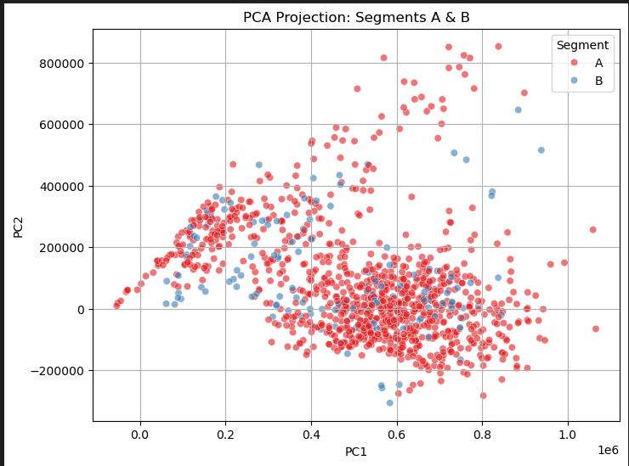
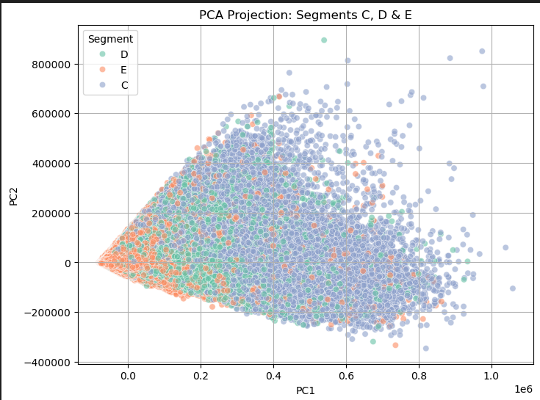
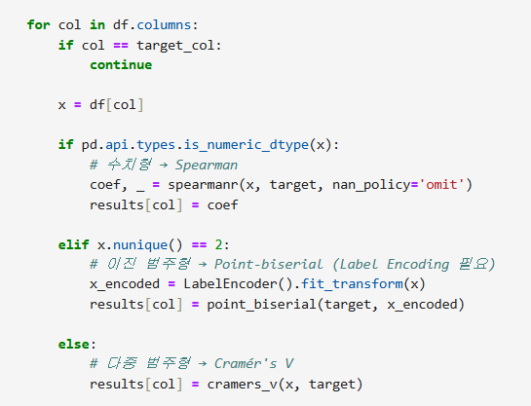
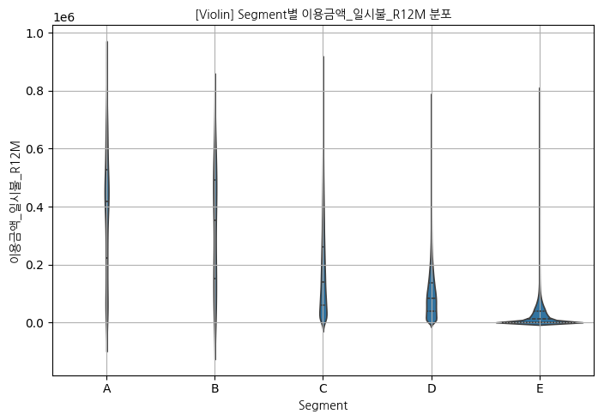
Visualization Highlights

Slide 15
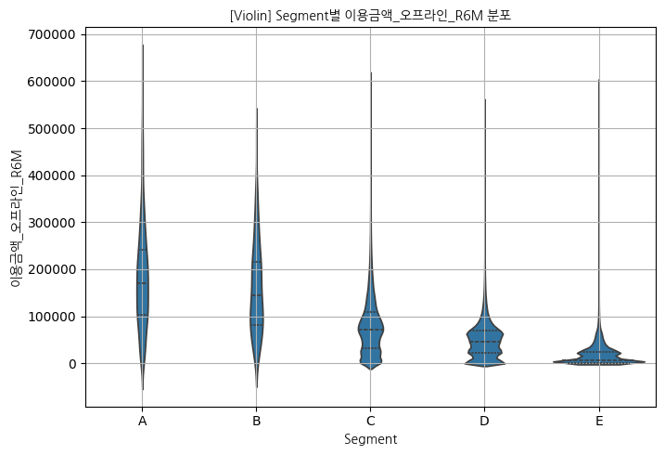
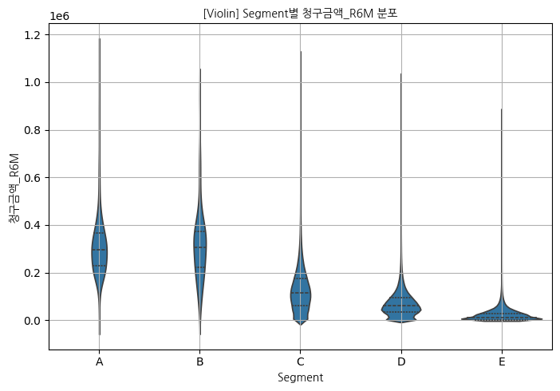
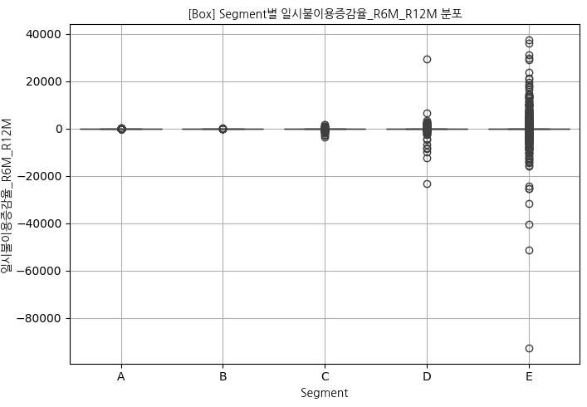
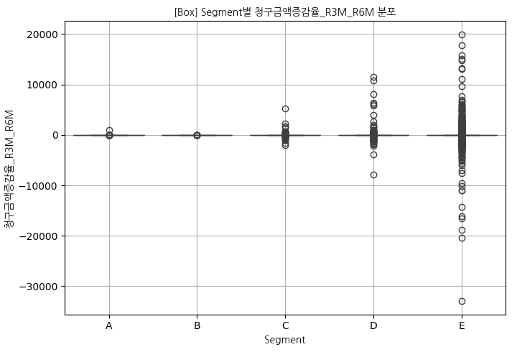
Visualization Highlights

Slide 16
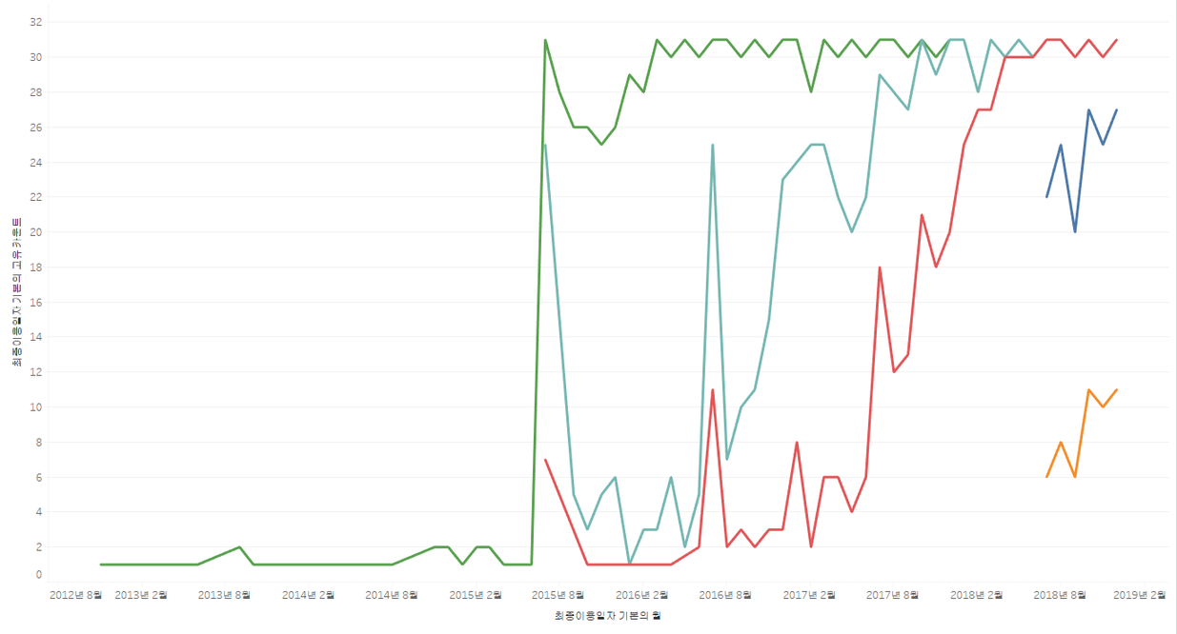
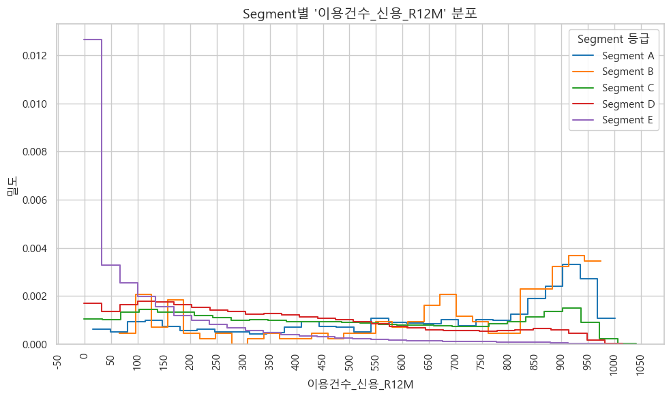
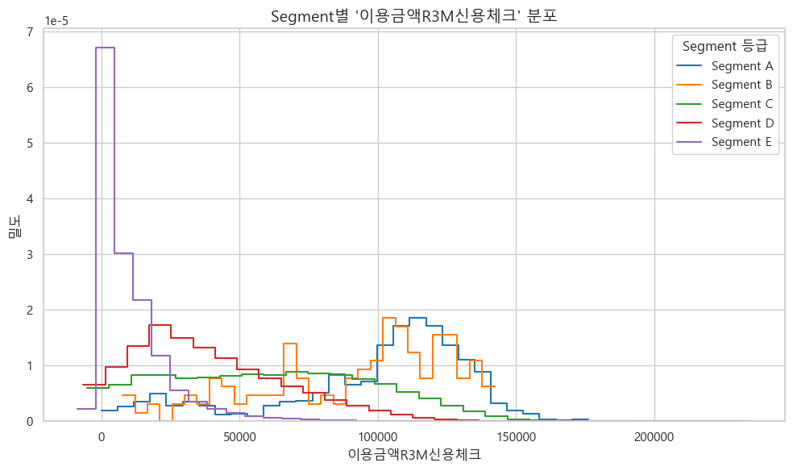
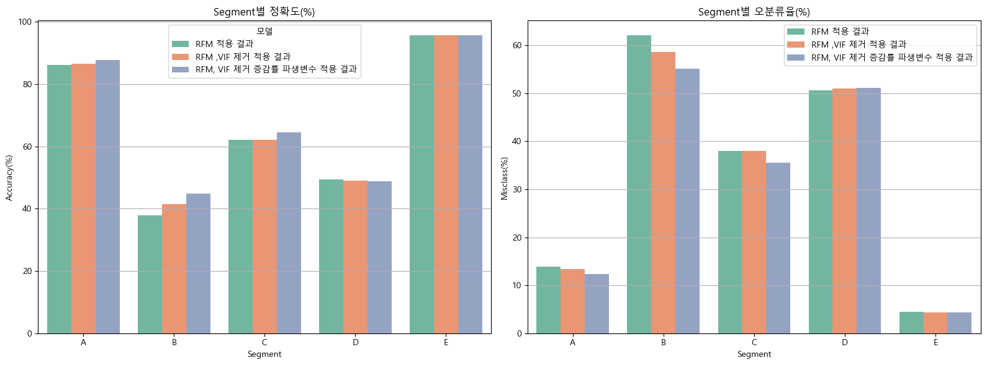
Visualization Highlights

Slide 17

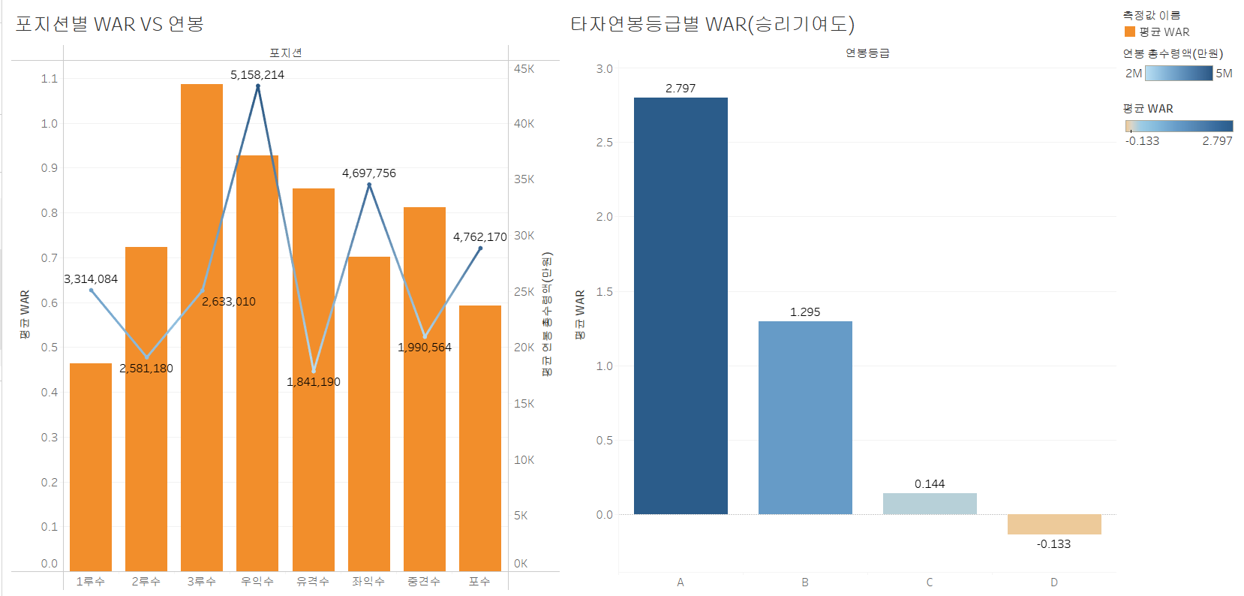
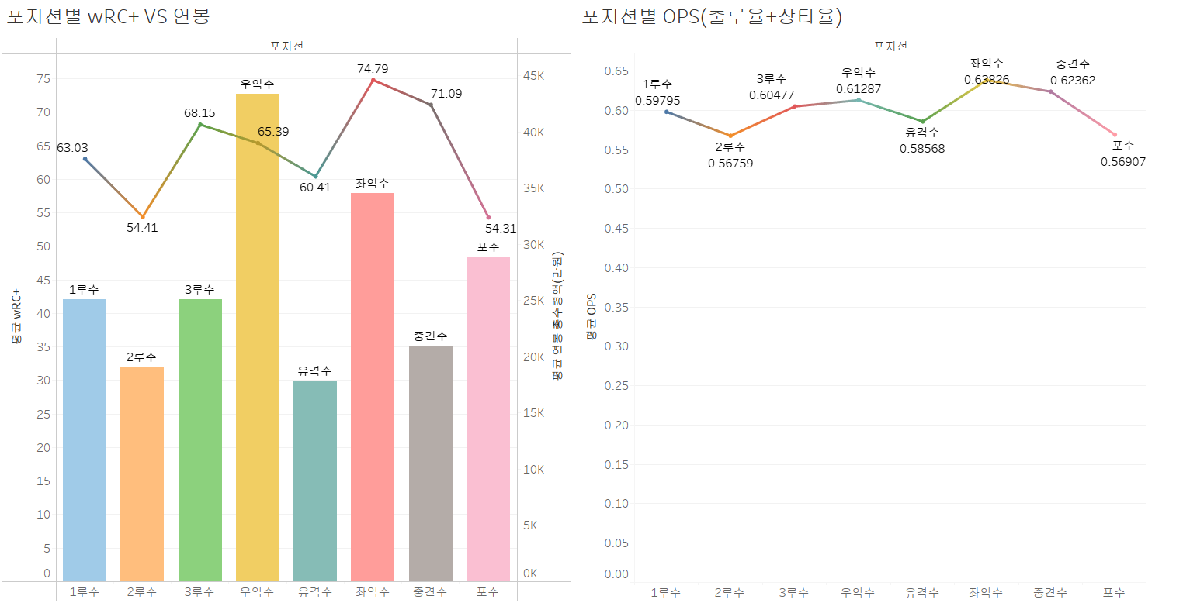
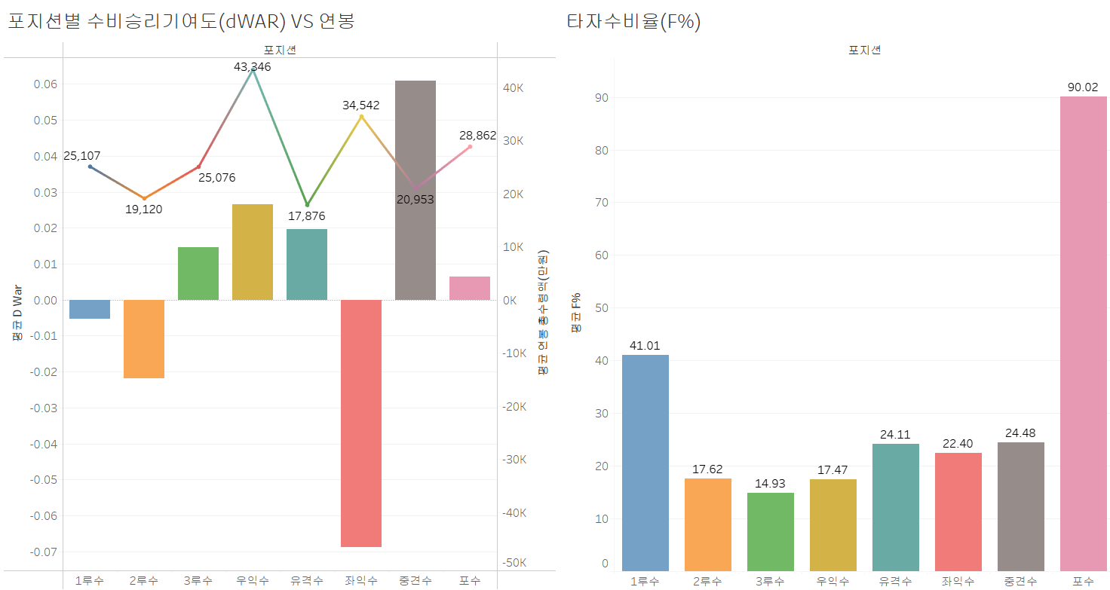
Visualization Highlights

Slide 18
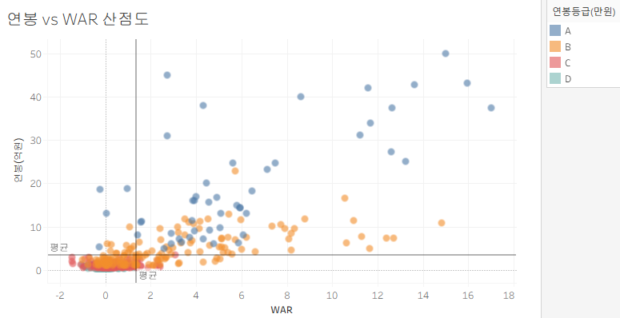
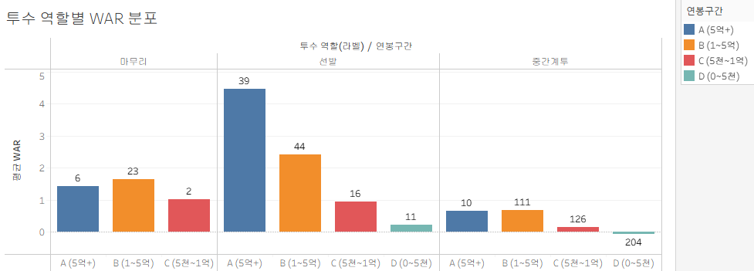
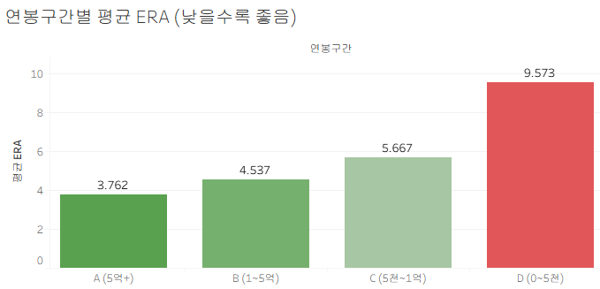
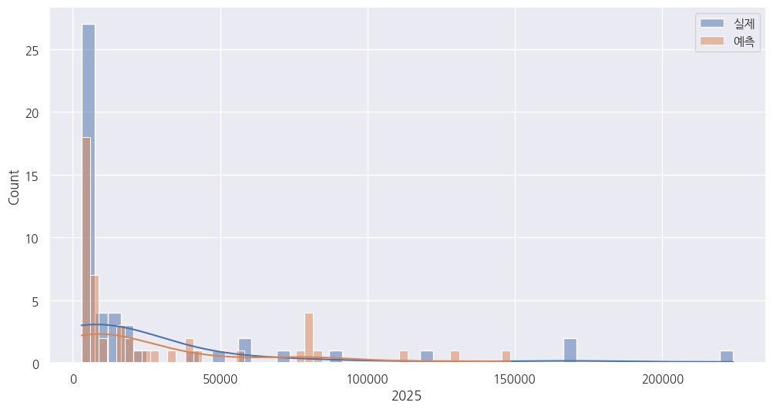
Visualization Highlights

Slide 19
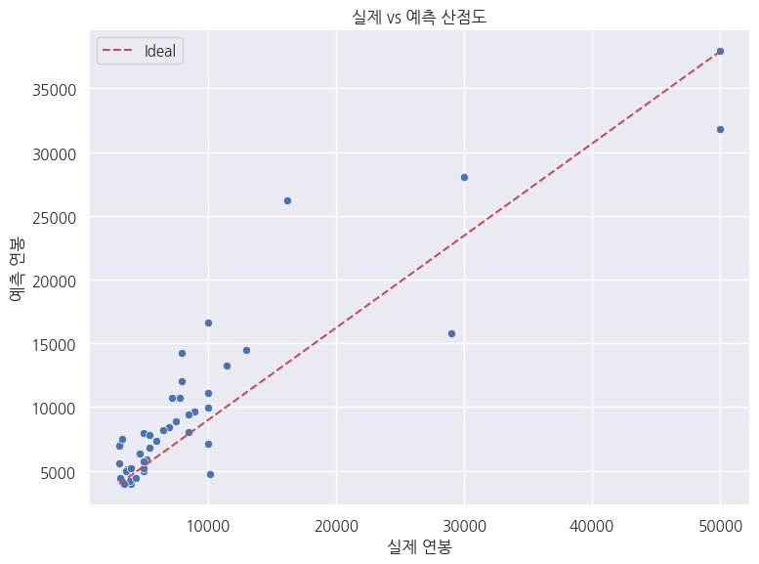
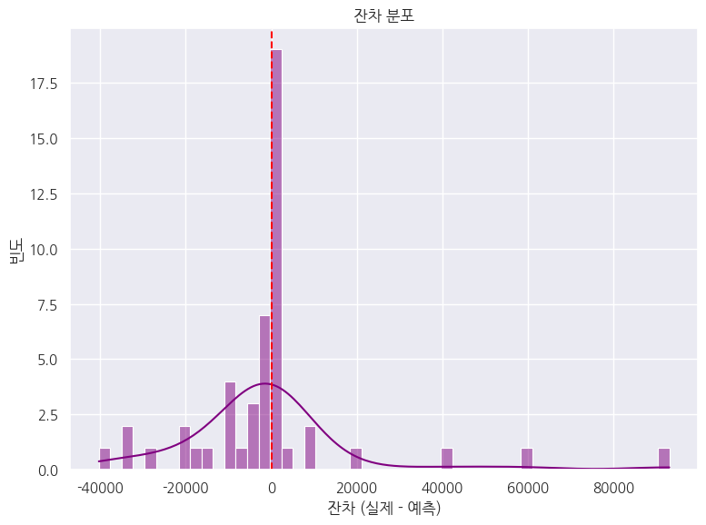
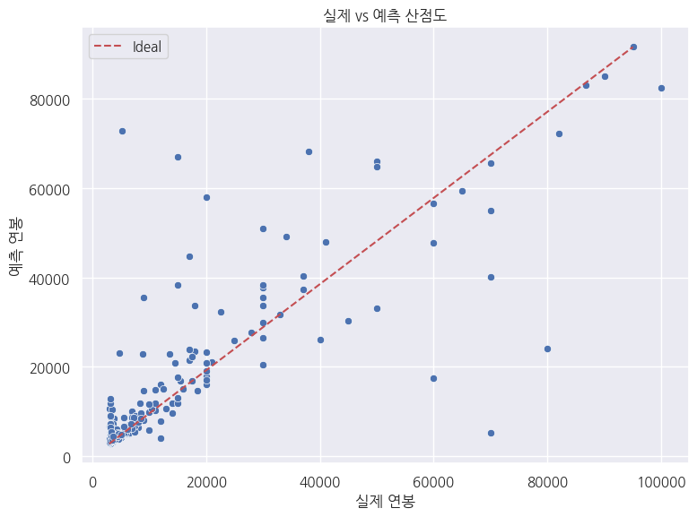
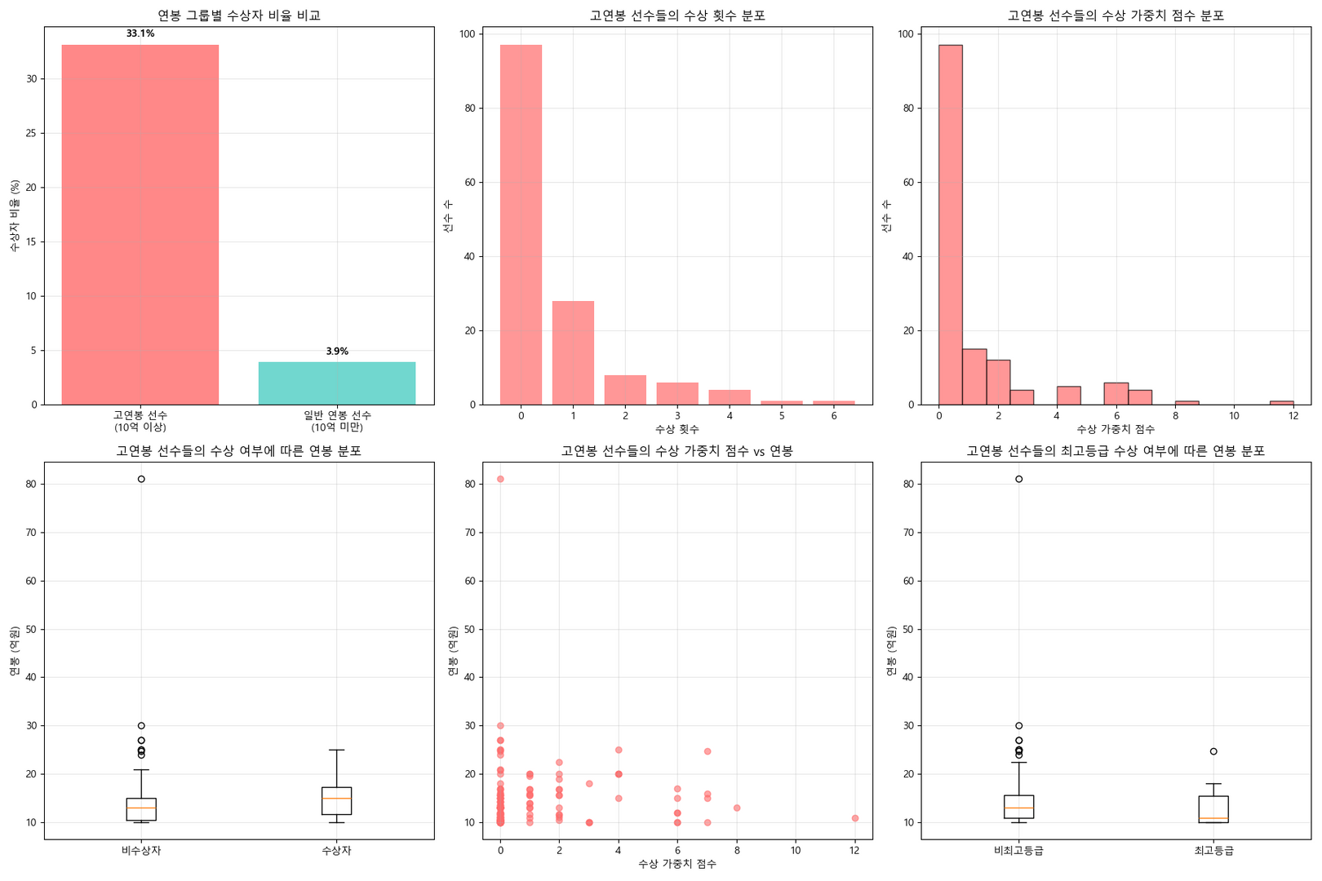
Visualization Highlights

Slide 20
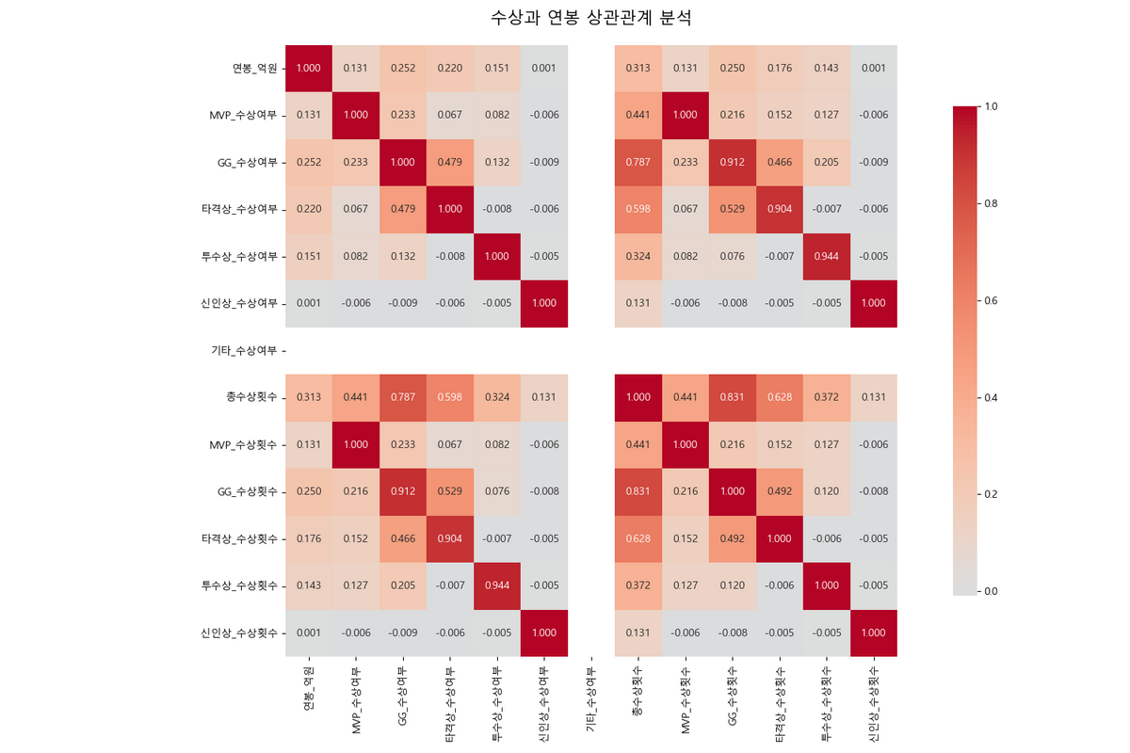
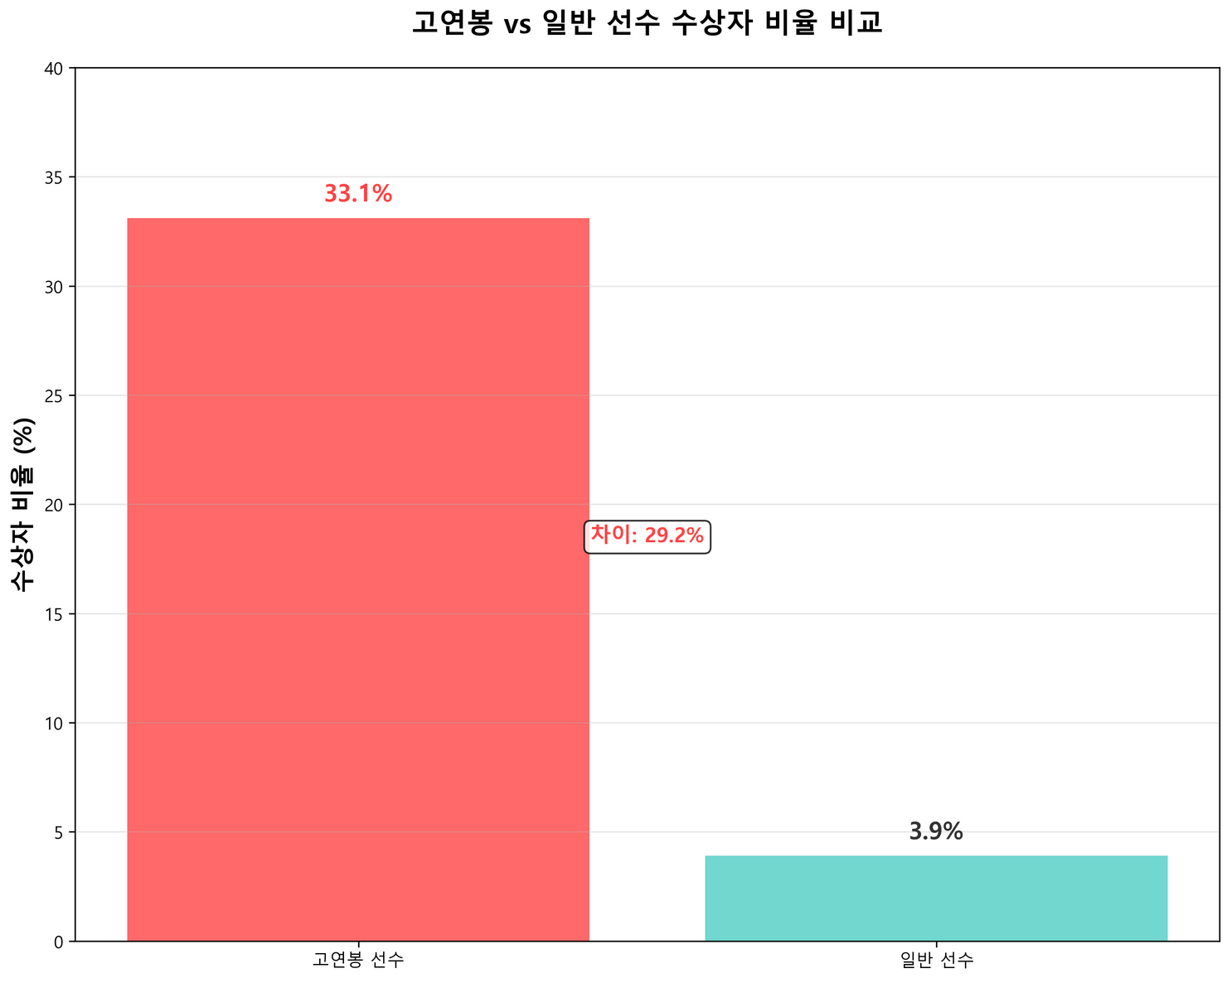
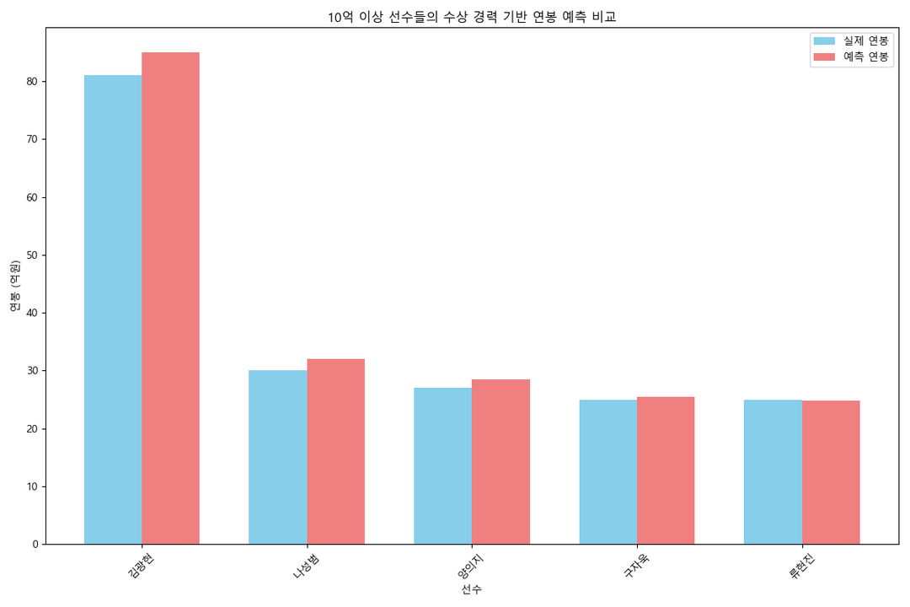
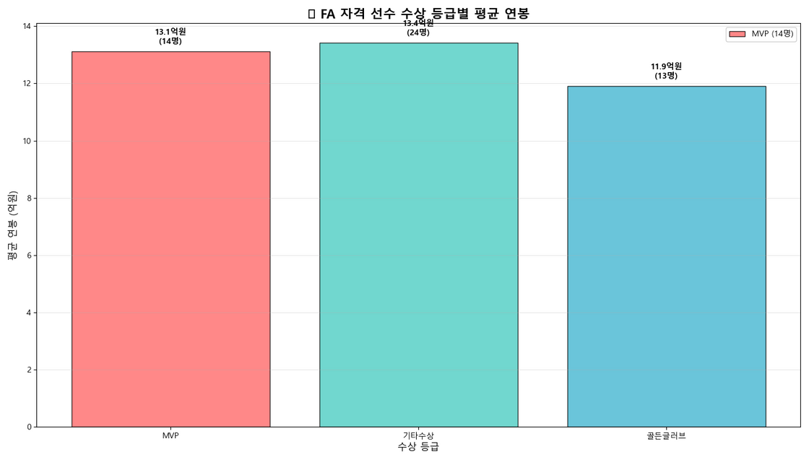
Visualization Highlights

Slide 21
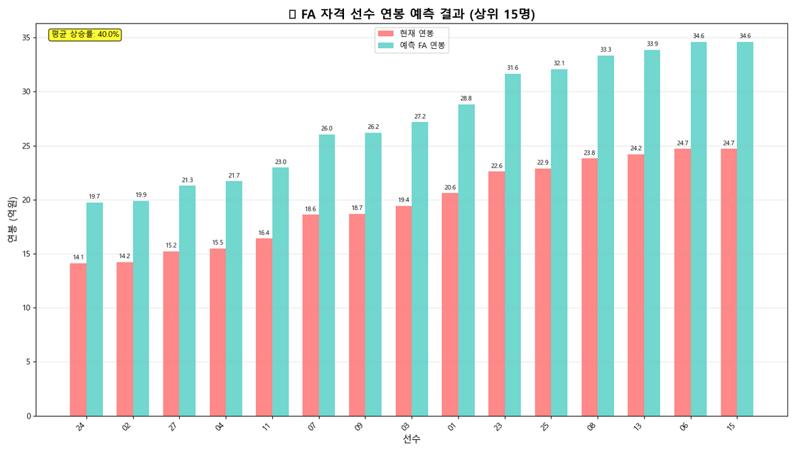
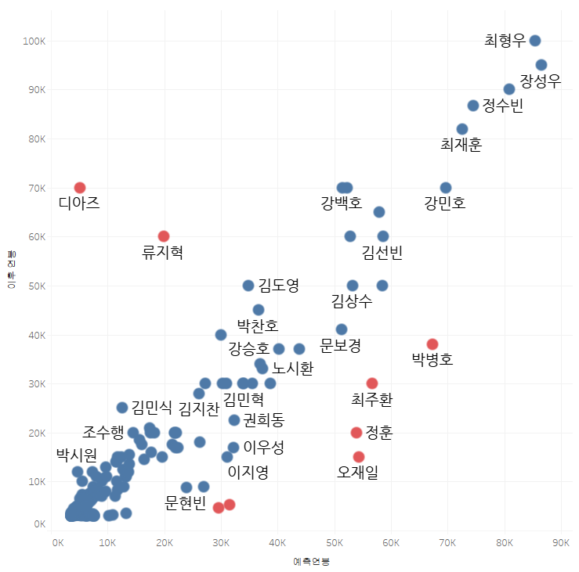
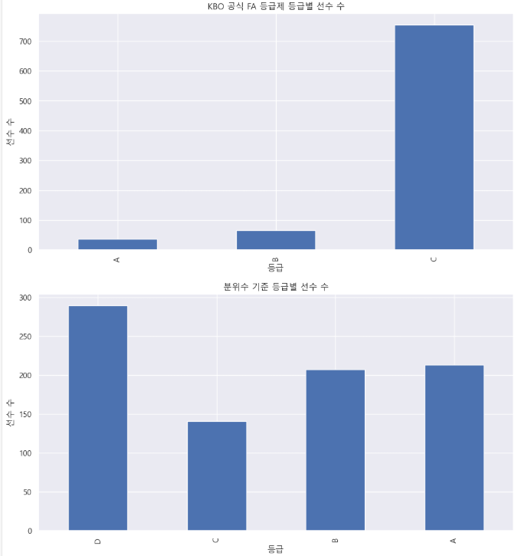
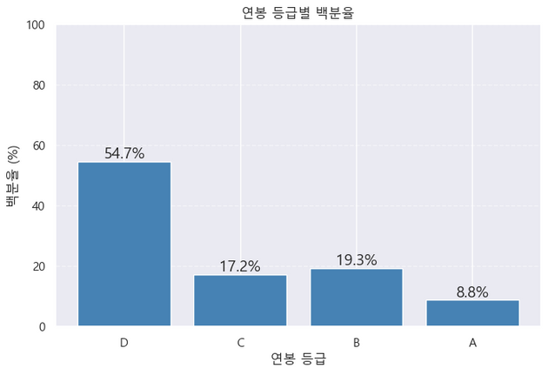
Visualization Highlights

Slide 22
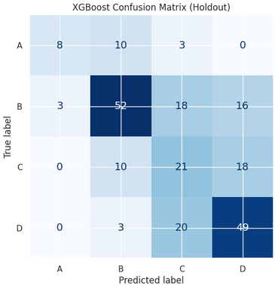
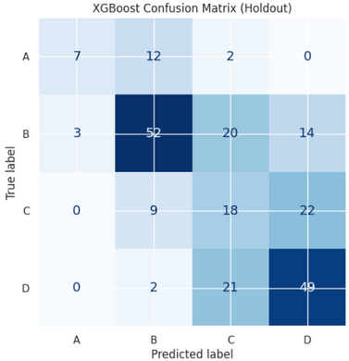
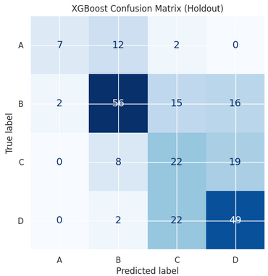
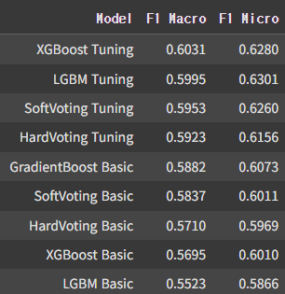
Visualization Highlights

Slide 23
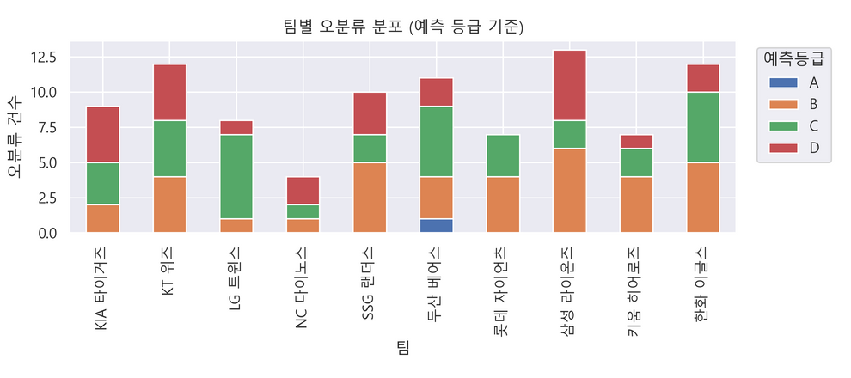
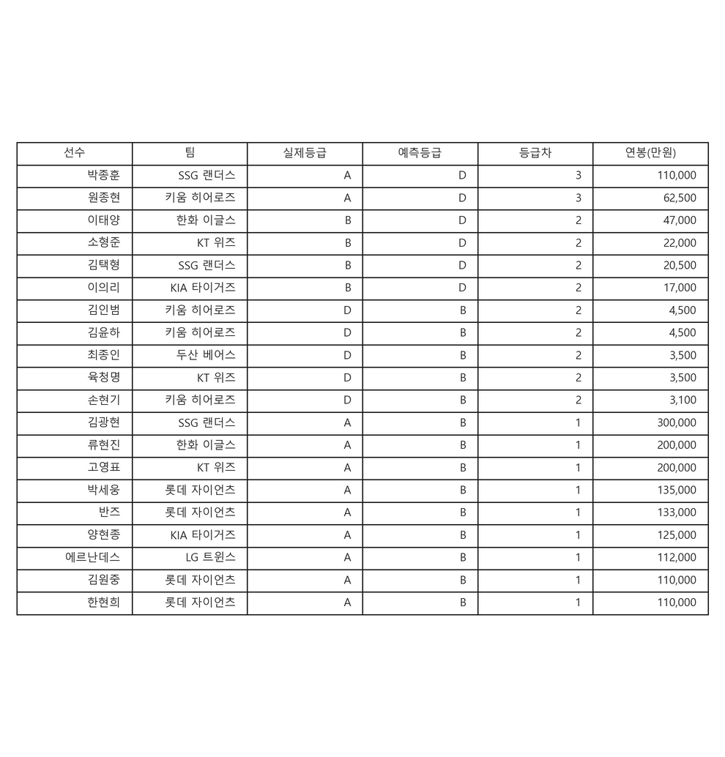
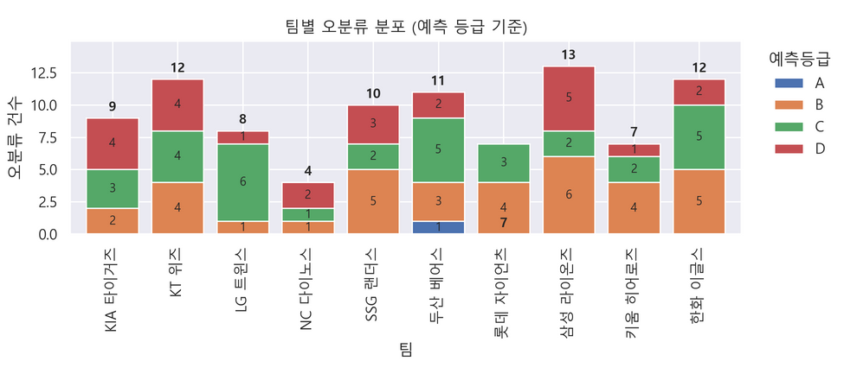
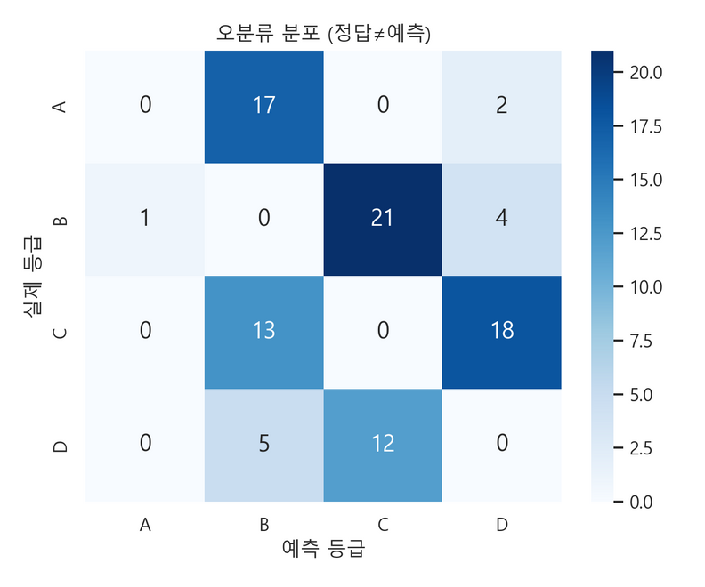
Visualization Highlights

Slide 24
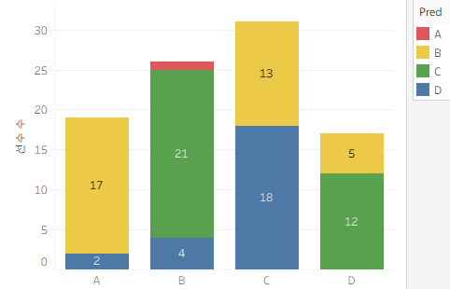
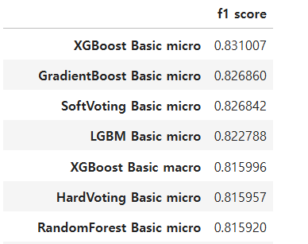
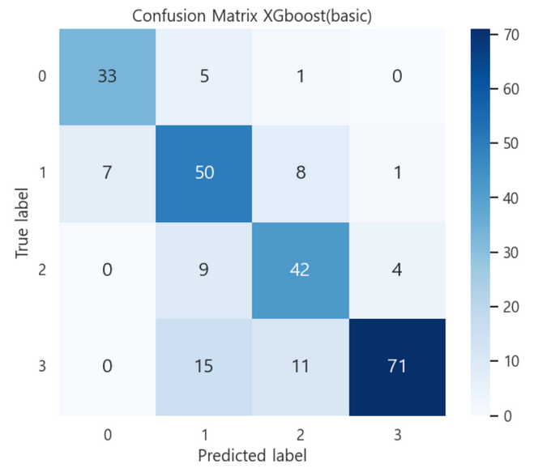
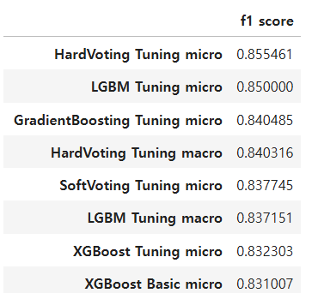
Visualization Highlights

Slide 25
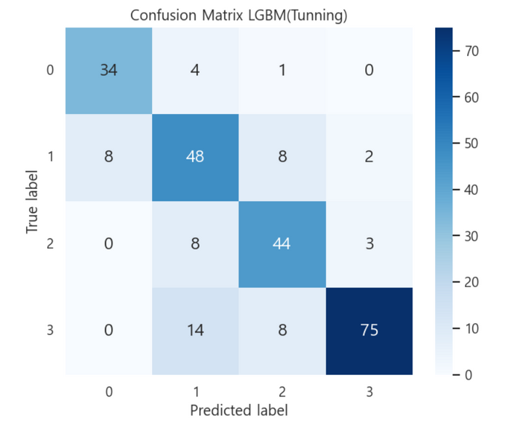
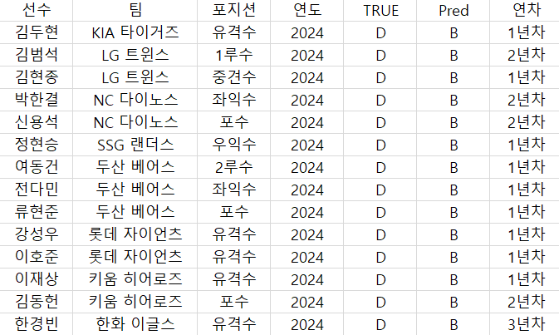
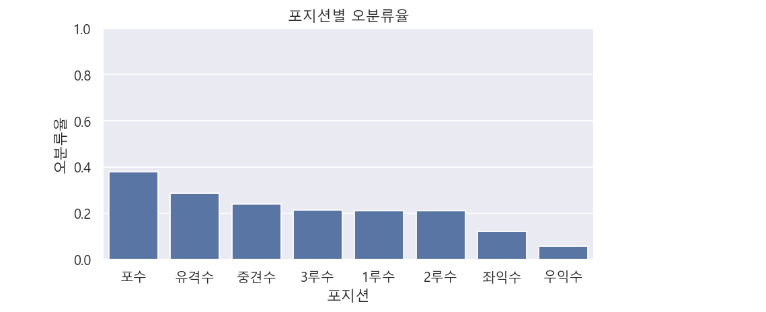
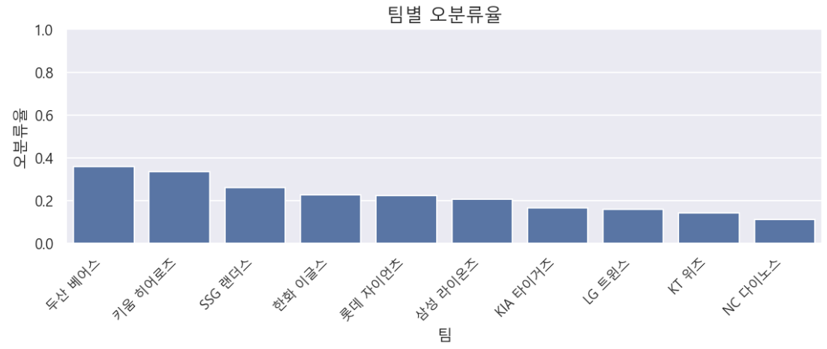
Visualization Highlights

Slide 26




Visualization Highlights

Slide 27


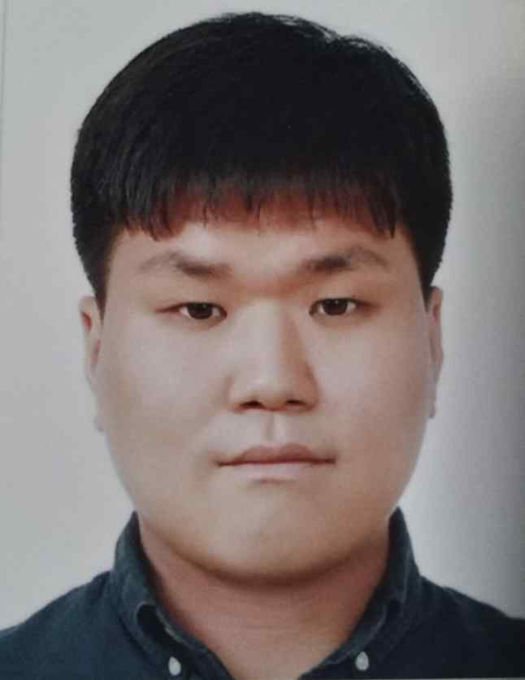

Visualization Highlights

Slide 28


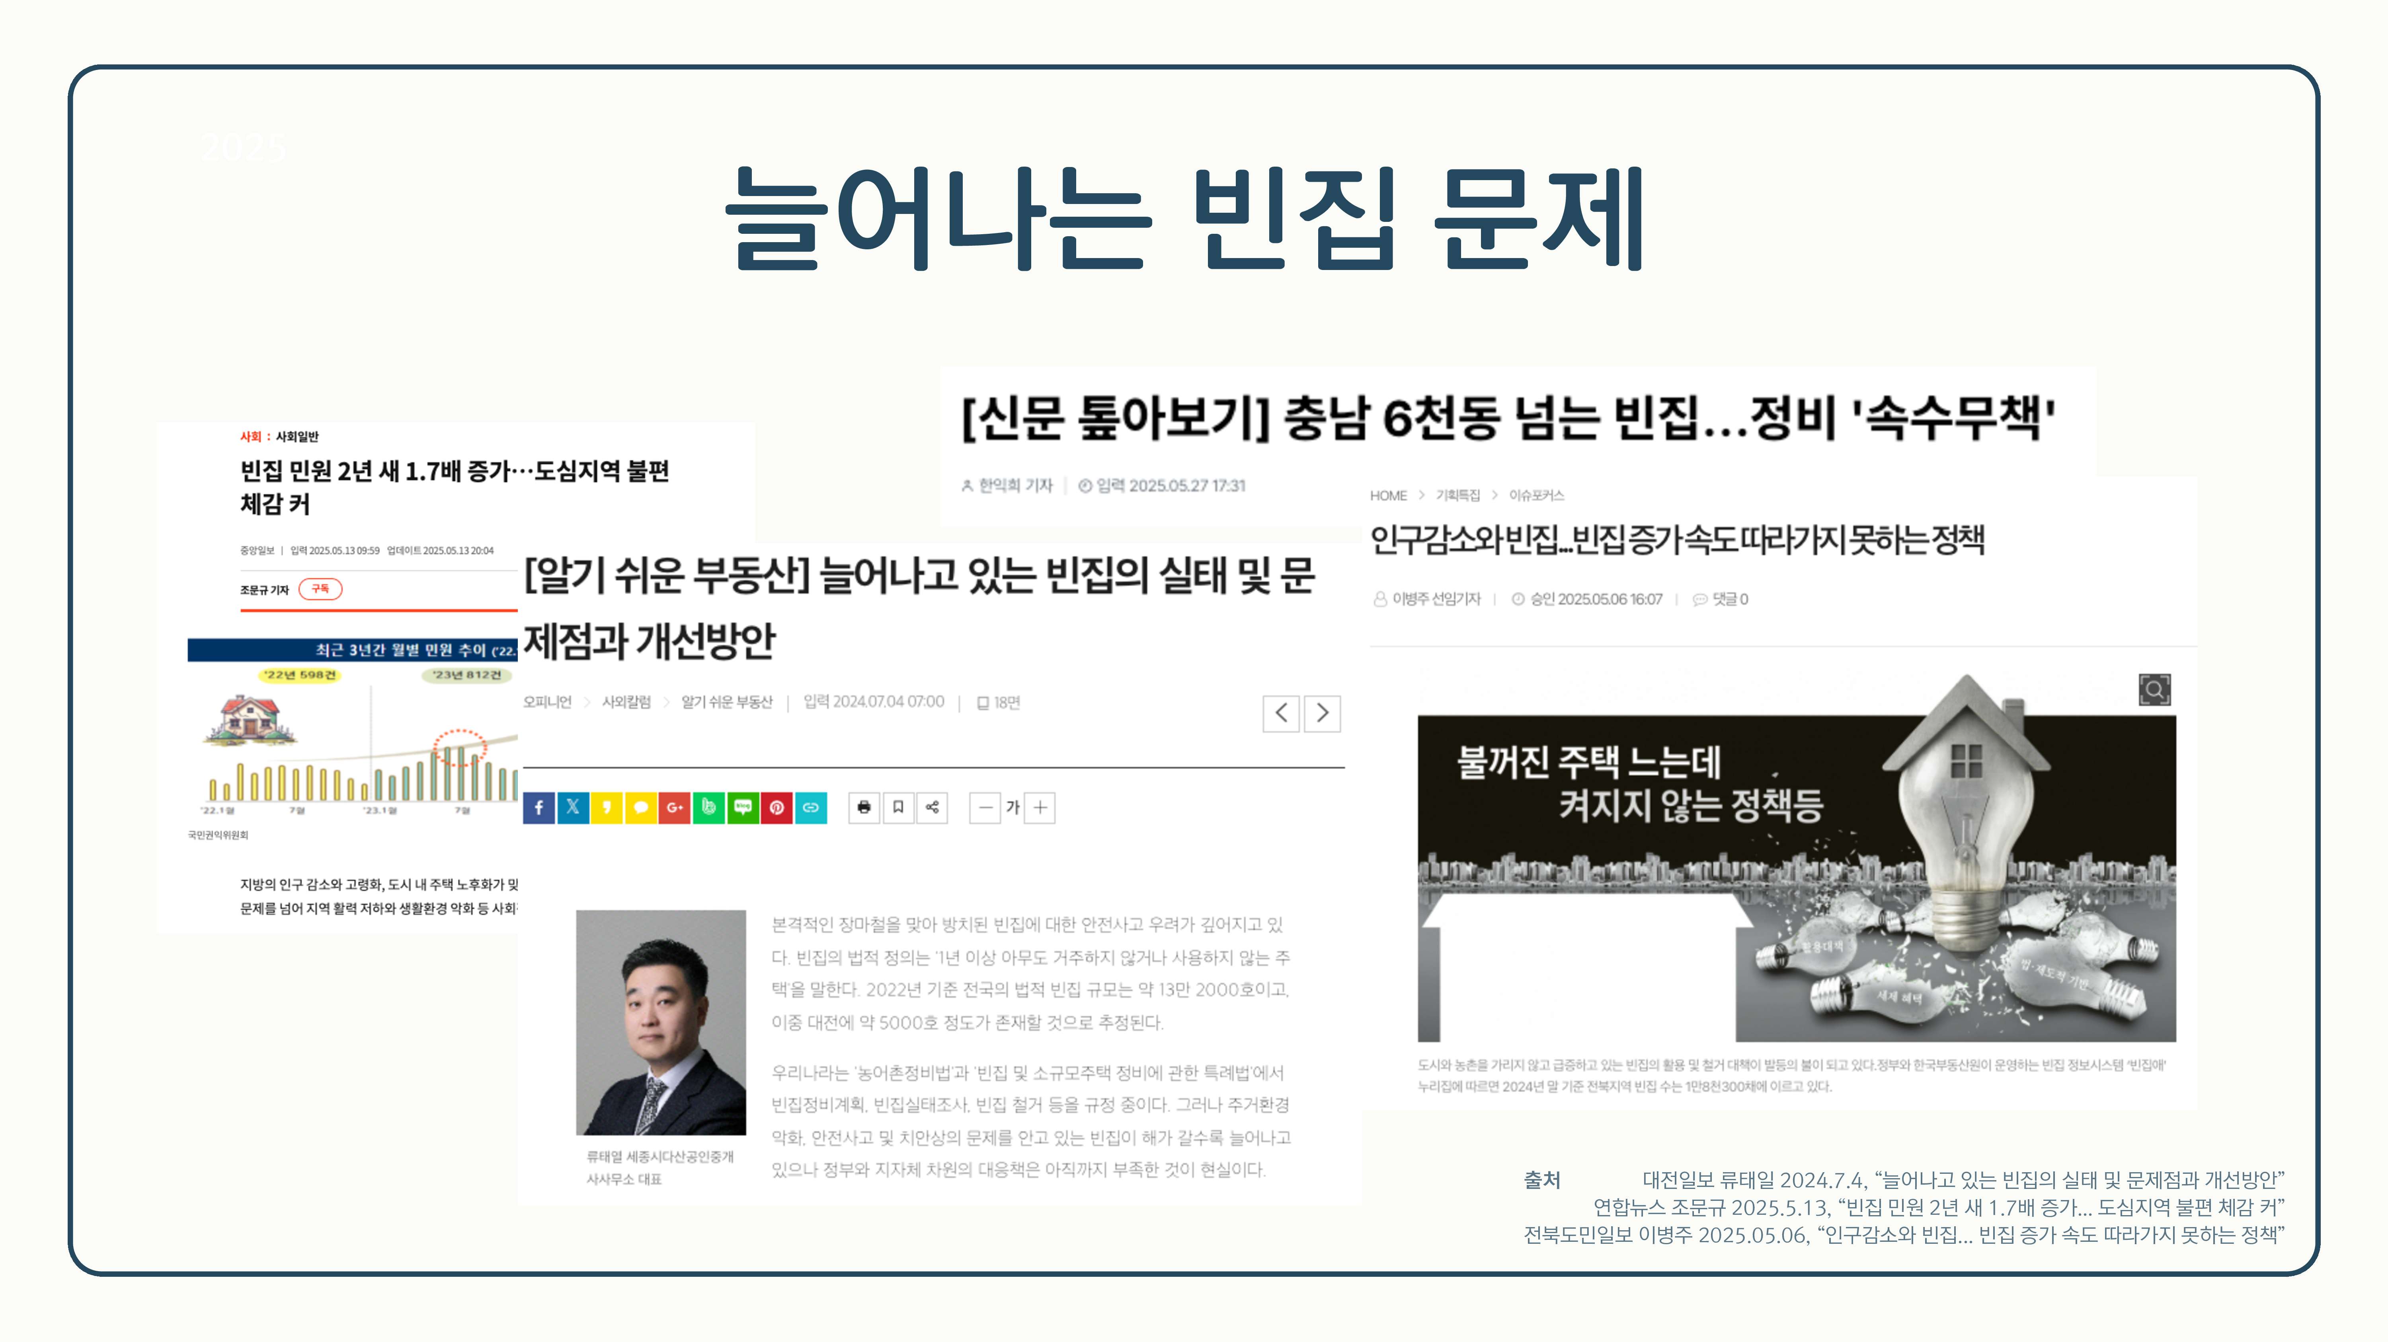
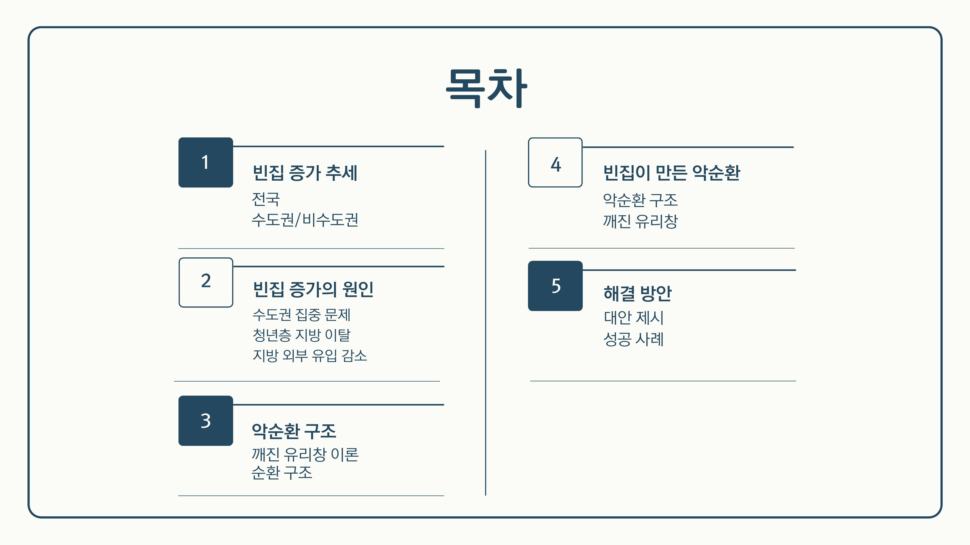
Visualization Highlights

Slide 29




Visualization Highlights

Slide 30




Visualization Highlights

Slide 31




Visualization Highlights

Slide 32




Visualization Highlights

Slide 33




Visualization Highlights

Slide 34




Visualization Highlights

Slide 35
Visualization Highlights Top 6
미드 프로젝트 11조 발표_p9_i1 (page 9)
미드 프로젝트 11조 발표_p8_i1 (page 8)
미드 프로젝트 11조 발표_p7_i1 (page 7)
미드 프로젝트 11조 발표_p6_i1 (page 6)
미드 프로젝트 11조 발표_p5_i1 (page 5)
미드 프로젝트 11조 발표_p4_i1 (page 4)

